Slide 1
Manual de Divulgação
Selo Verde Trinity

Slide 2
Manual de Divulgação – Selo Verde
Olá, tudo bem? Parabéns! Se você está recebendo este material, significa que você consumiu energia 100% limpa e está recebendo o selo verde da Trinity. Por isso, disponibilizamos um material para te ajudar, caso tenha o interesse em trabalhar a divulgação deste selo tão importante, demonstrando o seu compromisso com o meio ambiente ao seu público. Obs.: reforçamos que a utilização deste modelo não é obrigatória. Caso prefira não divulgar ou trabalhar com seu próprio layout, sinta-se à vontade.

Slide 3
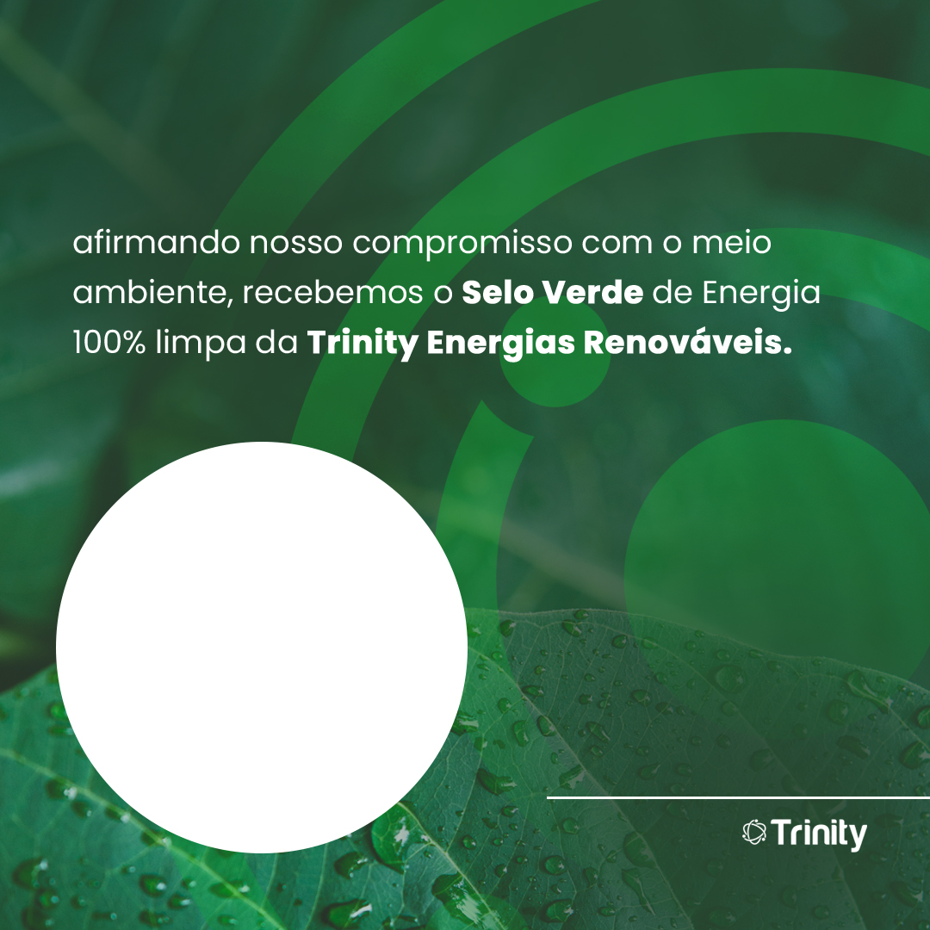
Manual de Divulgação – Selo Verde
Trinity
Se você utiliza o Photoshop, faça o download do gabarito aqui.
Mas, caso você não utilize nenhuma ferramenta de criação, não se preocupe, montamos um passo a passo para te ajudar.
Veja a seguir:
Exemplo:

Slide 4
Passo 1:
Escreva o nome da sua empresa na caixa de texto editável ao lado.
[Nome empresa]
Passo 2:
Insira o seu selo verde em formato de imagem, enviado junto neste e-mail, em cima do círculo branco.
Passo 3:
Insira o seu logotipo acima da linha branca, deletando o texto indicativo.
insira seu selo aqui
(menu principal > inserir > imagem > este dispositivo)
Passo 4:
Selecione toda a imagem + textos ao lado e clique com o botão direito em “salvar como imagem”. Se atente para incluir todos os itens (imagem de fundo + textos + selo + logo).
insira seu logotipo na versão branca aqui

Slide 5
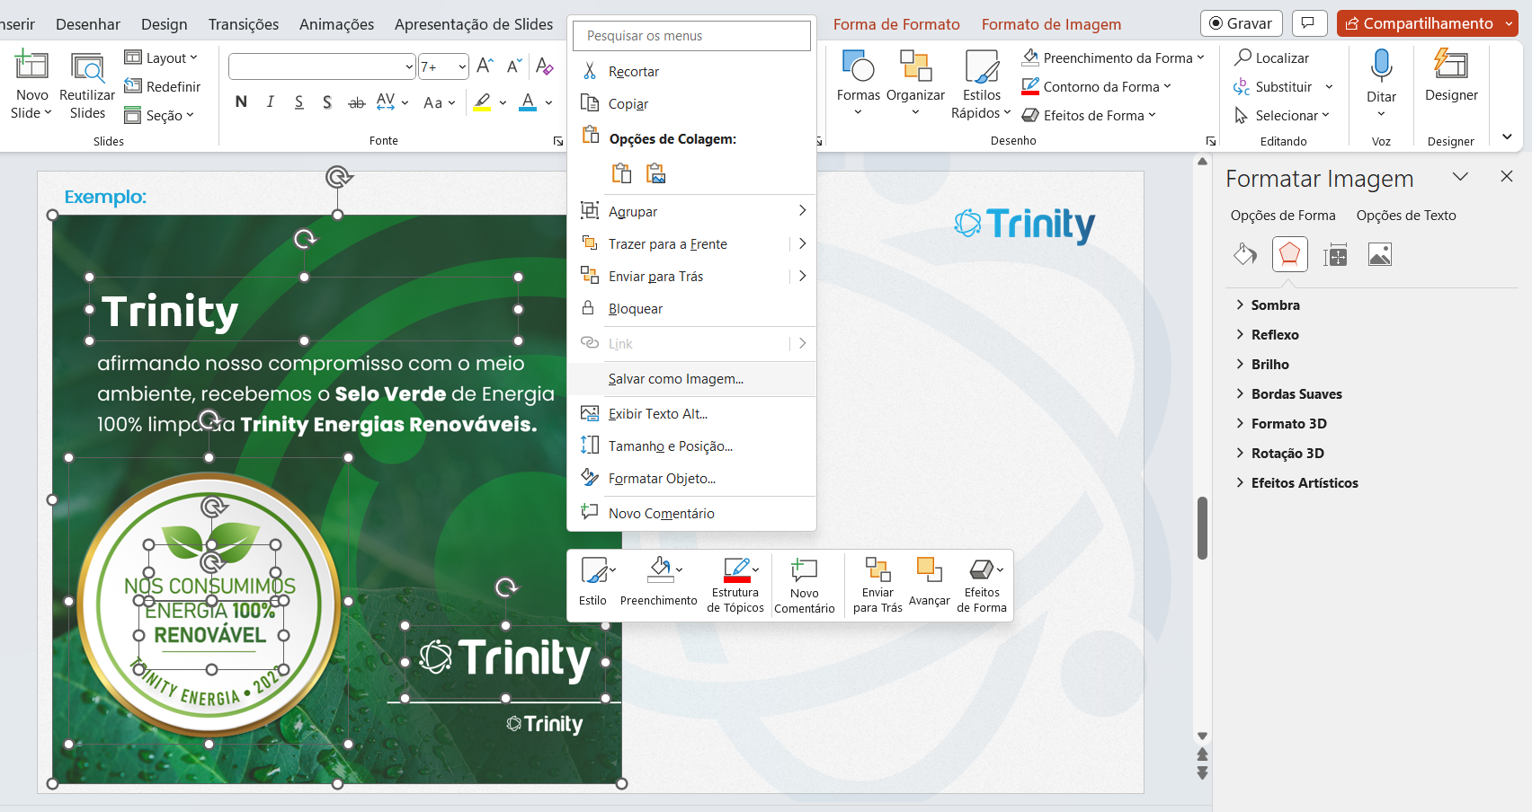

Slide 6
Esperamos que você goste e consiga obter bons resultados com a sua divulgação!
Em caso de dúvidas ou dificuldades, entre em contato com o seu gestor que ele encaminhará a sua solicitação para o departamento de Marketing da Trinity Energias Renováveis.

